Slide 1
Assinatura de métodos
A primeira linha do método é chamada de assinatura e ela indica:
  Visibilidade
  Retorno de valor
  O nome do método
  Passagem de parâmetros

Slide 2
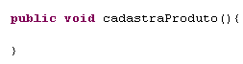
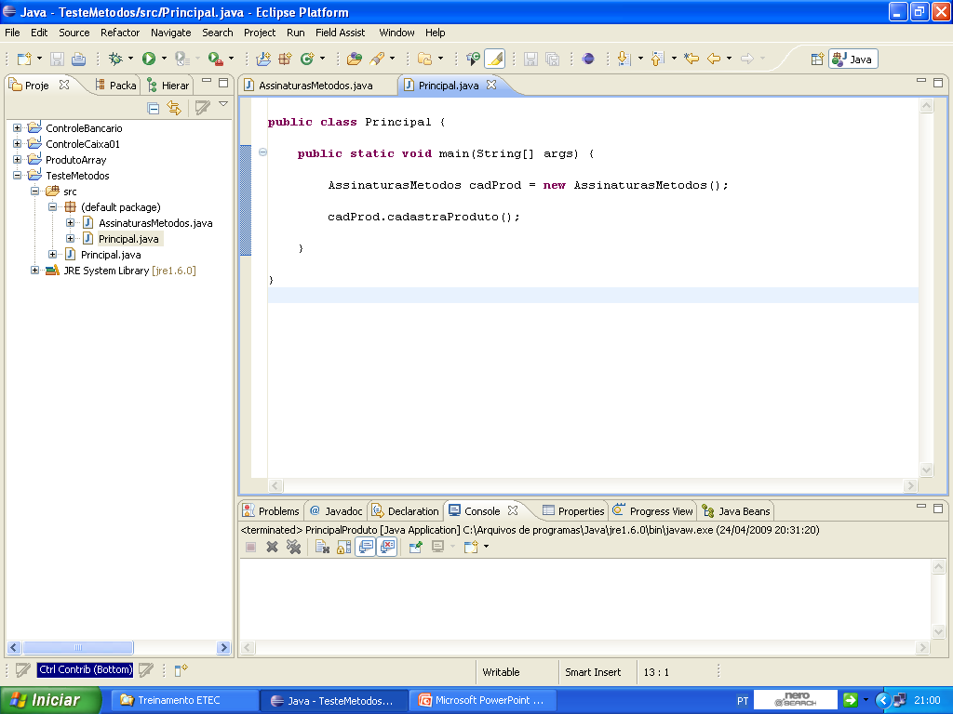
Assinatura de métodos
Exemplo: Sem retorno e sem parâmetros.
  Na classe de modelagem:
  No método main:

Slide 3
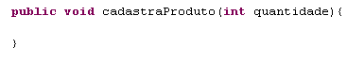
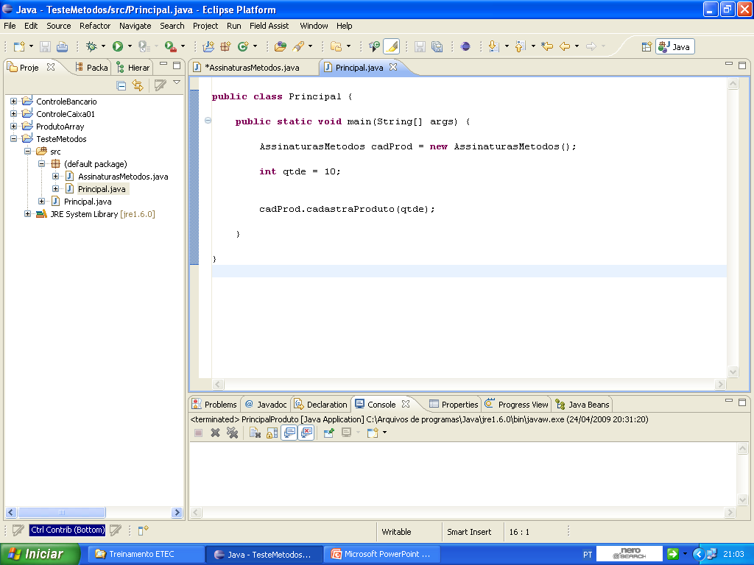
Assinatura de métodos
Exemplo: Sem retorno e com parâmetros.
  Na classe de modelagem:
  No método main:

Slide 4
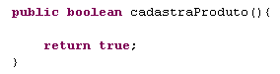
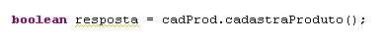
Assinatura de métodos
Exemplo: Com retorno e sem parâmetros.
  Na classe de modelagem:
  No método main:

Slide 5
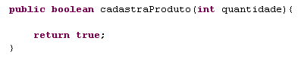
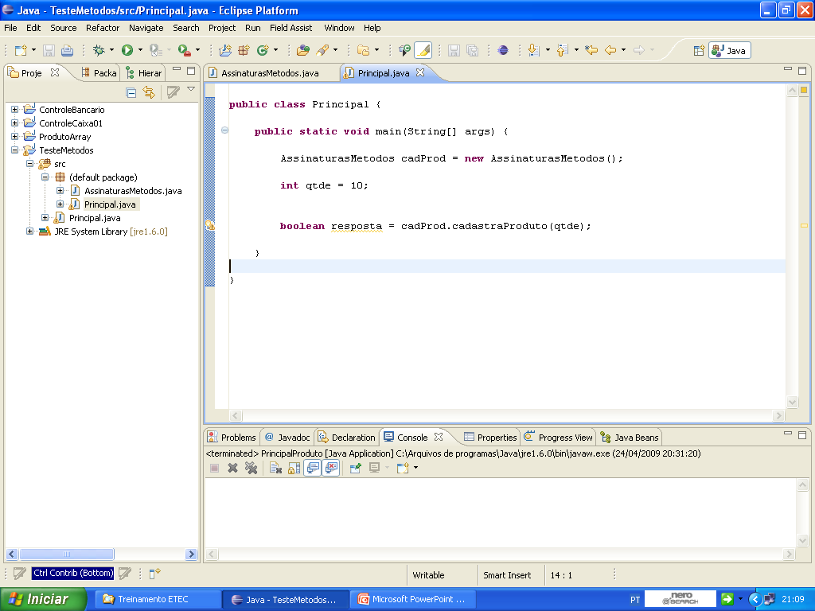
Assinatura de métodos
Exemplo: Com retorno e com parâmetros.
  Na classe de modelagem:
  No método main:

Slide 6
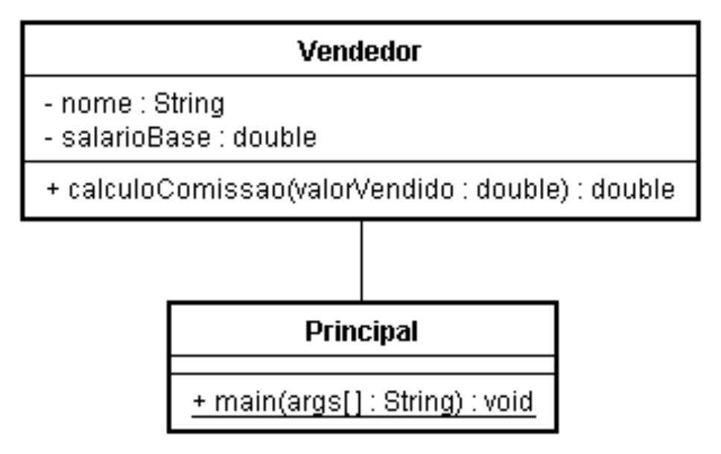
Exercício 02
Projeto: ControleComissao
Construir um Menu com as seguintes Opções:
1- Entrada de Dados 2 - Calcular Comissão
3 - Mostrar Informações 0 - Sair
Construir um Método para cada Opção e mostrar mensagem quando Opção Inválida;
O calculo da Comissão é 23,5% do valor que foi vendido pelo Vendedor, armazenado.
Informações para mostrar: Nome, Salário Base, Valor Vendido, Comissão, Salário Total.

